Slide 1
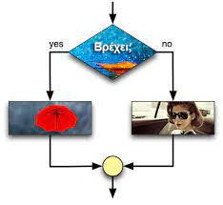
Πληροφορική, Β΄ Λυκείου
Κεφάλαιο 2.2
2.2.7.3 Δομή Επιλογής

Slide 2
Δραστηριότητα 1
Να αναπτύξετε αλγόριθμο σε ψευδογλώσσα, ο οποίος:
Διαβάζει το όνομα ενός μαθητή, τον προφορικό βαθμό που έλαβε το 1ο τετράμηνο και τον προφορικό βαθμό που έλαβε το 2^{ο} τετράμηνο στο μάθημα της Πληροφορικής.
Υπολογίζει τον ετήσιο προφορικό βαθμό του μαθητή που προκύπτει από το μέσο όρο των προφορικών βαθμών των δύο τετράμηνων,
Διαβάζει τον βαθμό που έλαβε στις προαγωγικές εξετάσεις,
Υπολογίζει το βαθμό προαγωγής που προκύπτει από το μέσο όρο του ετήσιου προφορικού βαθμού του μαθητή με τον βαθμό που έλαβε στις προαγωγικές εξετάσεις,
Ελέγχει τον βαθμό προαγωγής και εμφανίζει το μήνυμα: «Προάγεται», αν ο βαθμός είναι μεγαλύτερος ή ίσος του 10 ή το μήνυμα «Δεν προάγεται» αν ο βαθμός είναι μικρότερος του 10.
Εμφανίζει το όνομα και το βαθμό προαγωγής του μαθητή,

Slide 3
Δραστηριότητα 1 - Απάντηση
Αλγόριθμος Δρ1_δομή_επιλογής
Γράψε "δώσε επίθετο, βαθμό Α τριμ, βαθμό β τριμ, βαθμό Εξετάσεων"
Διάβασε Επώνυμο, ΒΑ, ΒΒ, ΒΕ
ΜΟ1 ← (ΒΑ + ΒΒ)/2
ΜΟΤ ← (ΜΟ1 + ΒΕ)/2
Εμφάνισε "Ο/Η ", Επώνυμο, " έχει βαθμό προαγωγής: ", ΜΟΤ
Τέλος Δρ1_δομή_επιλογής
Αν ΜΟΤ ≥ 10 τότε
Εμφάνισε " Προάγεται "
αλλιώς
Εμφάνισε " Δεν Προάγεται "
Τέλος_αν

Slide 4
Δομή επιλογής
Χρησιμοποιείται για την τροποποίηση της σειράς εκτέλεσης των εντολών ενός αλγορίθμου.
Περιλαμβάνει τον έλεγχο μιας συνθήκης που μπορεί να έχει δύο τιμές (Αληθής ή Ψευδής).
Ακολουθεί η απόφαση εκτέλεσης εντολών με βάση την τιμή αυτής της συνθήκης.
Για παράδειγμα το πρόβλημα της εξόδου (από το σπίτι) σχετίζεται με τις καιρικές συνθήκες. Έτσι κάποιος μπορεί να πει ότι, «αν βρέχει, θα πάρω ομπρέλα».

Slide 5
Συνθήκη - Λογική έκφραση
Την συνθέτουν:
Τελεστέοι (σταθερές και μεταβλητές που μετέχουν στις πράξεις)
Σχεσιακοί/συγκριτικοί τελεστές (=,≠, <, ≤, >, ≥)
(=, <>, <, <=, >, >=)
Αριθμητικοί τελεστές (+, -, *, /, ^)

Slide 6
Σύνθετη συνθήκη - Λογική έκφραση
Περιέχει επιπλέον και τους λογικούς τελεστές
ΌΧΙ, ΚΑΙ, Ή.
Δραστηριότητα 2
1. Εντοπίστε, ποιες από τις παρακάτω πόλεις αρχίζουν με Α ΚΑΙ περιέχουν το Θ;
ΑΡΤΑ, ΑΘΗΝΑ, ΤΡΙΠΟΛΗ, ΞΑΝΘΗ, ΞΥΛΟΚΑΣΤΡΟ
2. Εντοπίστε, ποιες από τις παρακάτω πόλεις αρχίζουν με Α Ή περιέχουν το Θ;
ΑΡΤΑ, ΑΘΗΝΑ, ΤΡΙΠΟΛΗ, ΞΑΝΘΗ, ΞΥΛΟΚΑΣΤΡΟ
Απαντήσεις:
ΑΘΗΝΑ
ΑΡΤΑ, ΑΘΗΝΑ, ΞΑΝΘΗ

Slide 7
Δραστηριότητα 3
Να συμπληρώσετε τα κενά (ανά στήλη) στον παρακάτω πίνακα τιμών των λογικών τελεστών!!
Χ | Υ | Όχι Χ | Χ και Υ | Χ ή Υ
Αληθής | Αληθής |  |  | Αληθής
Αληθής | Ψευδής | Ψευδής | Ψευδής
Ψευδής | Αληθής |  | Ψευδής
Ψευδής | Ψευδής | Αληθής |  | Ψευδής
Ψευδής
Αληθής
Αληθής
Αληθής
Αληθής
Ψευδής

Slide 8
Δραστηριότητα 4
Προσδιορίστε την τιμή των σύνθετων εκφράσεων της στήλης Α (Αληθής ή Ψευδής) για α = 10, β = 5 και γ = 3.
ΕΚΦΡΑΣΗ | ΤΙΜΗ
i. α <> β ΚΑΙ (γ - β) < 0
ii. (α > β Ή α > γ) ΚΑΙ (γ > β)
iii. α < β Ή α > γ ΚΑΙ γ > β
iv. ΌΧΙ (α > β Ή γ ≤ β)
v. α < β Ή (β - γ) > 0 ΚΑΙ α > 0
vi. α < β Ή β < γ +3 ΚΑΙ α > γ
Αληθής
Ψευδής
Ψευδής
Ψευδής
Αληθής
Αληθής

Slide 9
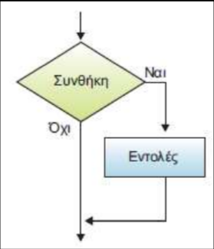
Δομή Απλής Επιλογής: Σύνταξη - ΔΡΔ
Αν Συνθήκη τότε
Εντολές
Τέλος_αν
Αν η Συνθήκη είναι Αληθής, τότε εκτελούνται οι Εντολές και η ροή εκτέλεσης συνεχίζει με την εκτέλεση της εντολής που βρίσκεται μετά το Τέλος_αν.
Αν η Συνθήκη είναι Ψευδής, τότε δεν εκτελούνται οι Εντολές και συνεχίζει με την εκτέλεση της εντολής που βρίσκεται μετά το Τέλος_αν.

Slide 10
Δραστηριότητα 5
Σε αγώνες πρόκρισης για την Ολυμπιάδα του Σίδνεϋ, στο άλμα εις μήκος, ένας αθλητής πέτυχε τις επιδόσεις a, b, c.
Να αναπτύξετε αλγόριθμο σε ψευδογλώσσα, ο οποίος να:
Διαβάζει τις τιμές των επιδόσεων a, b και c,
Υπολογίζει και εμφανίζει τη μέση τιμή των παραπάνω τιμών,
Εμφανίζει το μήνυμα «ΠΡΟΚΡΙΘΗΚΕ», αν η παραπάνω μέση τιμή είναι μεγαλύτερη των 8 μέτρων.

Slide 11
Δραστηριότητα 5 - Απάντηση
Αλγόριθμος Πρόκριση
Εμφάνισε "δώσε τις τρεις επιδόσεις"
Διάβασε a, b, c
ΜΟ ← (a + b + c)/ 3
Εμφάνισε ΜΟ
Τέλος Πρόκριση
Αν ΜΟ > 8 τότε
Εμφάνισε "ΠΡΟΚΡΙΘΗΚΕ "
Τέλος_αν

Slide 12
Δραστηριότητα 6 – Home Work
Μία οικογένεια κατανάλωσε Χ Kwh (κιλοβατώρες) ημερησίου ρεύματος και Υ Kwh νυχτερινού ρεύματος.
Το κόστος ημερήσιου ρεύματος είναι 0,08 ευρώ/Kwh,
ενώ του νυχτερινού 0,05 ευρώ ανά Kwh.
Να αναπτύξετε αλγόριθμο σε ψευδογλώσσα ο οποίος να:
διαβάζει τα Χ, Υ.
υπολογίζει και εμφανίζει το συνολικό κόστος της κατανάλωσης ρεύματος της οικογένειας.
εμφανίζει το μήνυμα «ΥΠΕΡΒΟΛΙΚΗ ΚΑΤΑΝΑΛΩΣΗ», αν το συνολικό κόστος είναι μεγαλύτερο από 300€.

Slide 13
Δραστηριότητα 6 - Απάντηση
Αλγόριθμος Ρεύμα
Διάβασε X,Y
Κόστος ← Χ * 0.08 + Υ * 0.05
Εμφάνισε "Το συνολικό κόστος είναι:",Κόστος
Τέλος Ρεύμα
Αν Κόστος > 300 τότε
Εμφάνισε " ΥΠΕΡΒΟΛΙΚΗ ΚΑΤΑΝΑΛΩΣΗ "
Τέλος_αν

Slide 14
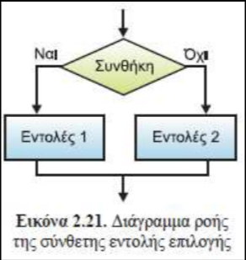
Δομή Σύνθετης Επιλογής: Σύνταξη - ΔΡΔ
Αν Συνθήκη τότε
Εντολές_1
αλλιώς
Εντολές_2
Τέλος_αν
Αν η Συνθήκη είναι αληθής, τότε εκτελούνται οι Εντολές_1 και συνεχίζει με την εκτέλεση της εντολής που βρίσκεται μετά το Τέλος_αν.
Αν η Συνθήκη είναι ψευδής, τότε εκτελούνται οι Εντολές_2 και συνεχίζει με την εκτέλεση της εντολής που βρίσκεται μετά το Τέλος_αν.

Slide 15
Δραστηριότητα 7
Ένας μαθητής όταν ξεπεράσει συνολικά τον αριθμό των 114 απουσιών στο διδακτικό έτος, πρέπει να επαναλάβει την τάξη χωρίς δικαίωμα στις εξετάσεις, ενώ αν δεν ξεπεράσει τον αριθμό αυτών των απουσιών έχει το δικαίωμα να εξεταστεί.
Να αναπτύξετε αλγόριθμο σε ψευδογλώσσα, ο οποίος:
διαβάζει το πλήθος των απουσιών του μαθητή,
εμφανίζει το μήνυμα "Επανάληψη τάξης" αν οι απουσίες του είναι άνω των 114 ή το μήνυμα "Μπορεί να εξεταστεί" αν οι απουσίες του είναι από 114 και κάτω.

Slide 16
Δραστηριότητα 7 – Απάντηση
Αλγόριθμος Απουσίες
Διάβασε απ
Αν απ > 114 τότε
Εμφάνισε "Επανάληψη τάξης "
αλλιώς
Εμφάνισε "Μπορεί να εξεταστεί "
Τέλος_αν
Τέλος Απουσίες

Slide 17
Δραστηριότητα 8
Σε έναν αγώνα στον τελικό του άλματος εις μήκος, ο αθλητής πραγματοποιεί την τελική του προσπάθεια.
Να αναπτύξετε αλγόριθμο σε ψευδογλώσσα, ο οποίος:
Διαβάζει το μήκος του άλματος του αθλητή. Θεωρήστε ότι για άκυρο άλμα δίνεται ως μήκος ο αριθμός μηδέν (0).
Εμφανίζει το μήνυμα "Άκυρο Άλμα" αν δόθηκε ως μήκος ο αριθμός μηδέν (0) ή το μήνυμα "Έγκυρο Άλμα" αν δόθηκε ως μήκος αριθμός διάφορος του μηδενός.

Slide 18
Δραστηριότητα 8 - Απάντηση
Αλγόριθμος Στίβος
Διάβασε άλμα
Αν άλμα = 0 τότε
Εμφάνισε
Αλλιώς
Εμφάνισε Τέλος_αν
"Άκυρο άλμα"
"Έγκυρο άλμα"
Τέλος Στίβος

Slide 19
Δραστηριότητα 9
Δίνεται το παρακάτω τμήμα αλγορίθμου
1. Διάβασε a
2. b ← 2*a + 1
c ← a + b
Αν
b ← c
αλλιώς
c ← b
Τέλος_αν
Εμφάνισε a, b, c
c > b τότε
Μετά την εκτέλεση του παραπάνω τμήματος αλγορίθμου, ποιες θα είναι οι τιμές των a, b, c που θα εμφανιστούν, όταν:
a = 10, και
a = -10

Slide 20
Δραστηριότητα 9: Απάντηση για a = 10
Αρ. Εν. | a | b | c | έξοδος
1 | 10
2 |  | 21
3 |  |  | 31
4 | Αληθής
5 |  | 31
9 |  |  |  | 10 31 31
1. Διάβασε a
2. b ← 2*a + 1
c ← a + b
Αν c > b τότε
b ← c
αλλιώς
c ← b
Τέλος_αν
Εμφάνισε a, b, c

Slide 21
Δραστηριότητα 9: Απάντηση για a = -10
1. Διάβασε a
2. b ← 2*a + 1
c ← a + b
Αν c > b τότε
b ← c
αλλιώς
c ← b
Τέλος_αν
Εμφάνισε
Αρ. Εν. | a | b | c | έξοδος
1 | -10
2 |  | -19
3 |  |  | -29
4 | Ψευδής
7 |  |  | -19
9 |  |  |  | -10 -19 -19
a, b, c

Slide 22
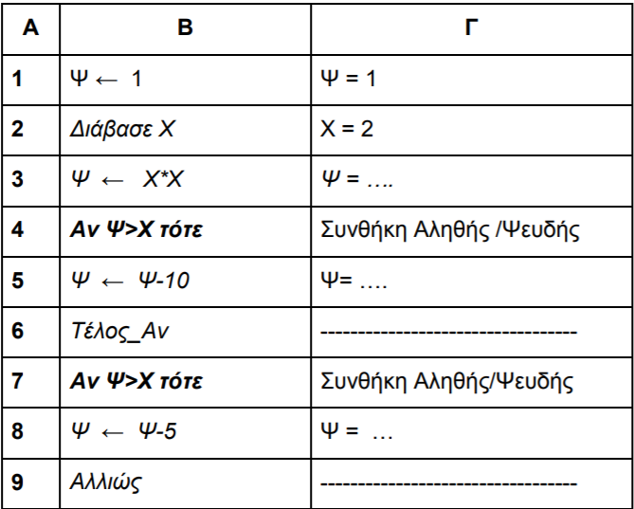
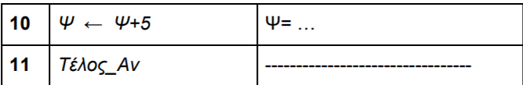
Δραστηριότητα
Δίνεται ο αλγόριθμος (στήλη Β) με αριθμημένες τις γραμμές του. Θεωρήστε ότι κατά την εκτέλεσή του στην εντολή "Διάβασε Χ", δίνεται ως είσοδος η τιμή 2. Συμπληρώστε σωστά τη στήλη Γ ως εξής:
Δίπλα σε κάθε μεταβλητή και στο χώρο των κενών γράψτε την αριθμητική τιμή της μεταβλητής, ενώ στις γραμμές 4 και 7 διαγράψτε μια από τις δύο λέξεις "Αληθής" ή "Ψευδής" έτσι ώστε αυτή που θα απομείνει να εκφράζει τη λογική τιμή κάθε συνθήκης.
4
-6
-6
-1

Slide 23
Άσκηση Βιβλίου – 24 (σελ.52)
Να αναπτύξετε αλγόριθμο ο οποίος θα διαβάζει έναν ακέραιο αριθμό και θα υπολογίζει και θα εμφανίζει τον επόμενο άρτιο.
Αλγόριθμος βιβ_24
Τέλος βιβ_24
Εμφάνισε "Δώστε έναν ακέραιο αριθμό"
Διάβασε Χ
! Αν ο αριθμός είναι περιττός τότε επόμενος άρτιος είναι ο επόμενός του
! αλλιώς είναι ο μεθεπόμενος αριθμός
Αν Χ mod 2 = 1 τότε
Εμφάνισε "Ο επόμενος άρτιος του ", Χ, " είναι ο ", Χ + 1
αλλιώς
Εμφάνισε "Ο επόμενος άρτιος του ", Χ, " είναι ο ", Χ + 2
Τέλος_αν

Slide 24
Άσκηση Βιβλίου – 26 (σελ.52)
Να αναπτύξετε αλγόριθμο ο οποίος θα διαβάζει το τρέχον έτος και αν αυτό είναι από
το 2001 μέχρι και το 2099 να εμφανίζει το μήνυμα «21ος αιώνας». Αν το έτος είναι από
το 2002 και πάνω, να εμφανίζει το μήνυμα «Χρήση του euro».
Αλγόριθμος βιβ_26
Τέλος βιβ_26
Εμφάνισε "Δώστε έτος"
Διάβασε έτος
Αν έτος >= 2001 και έτος <= 2099 τότε
Εμφάνισε " 21ος αιώνας "
Τέλος_αν
Αν έτος >= 2002 τότε
Εμφάνισε "Χρήση του euro "
Τέλος_αν

Slide 25
Άσκηση Βιβλίου – 23 (σελ.52)
Να αναπτύξετε αλγόριθμο ο οποίος θα διαβάζει έναν πραγματικό αριθμό με 2 δεκαδικά ψηφία και θα τον στρογγυλοποιεί στον πλησιέστερο ακέραιο.
Για παράδειγμα, αν διαβαστεί ο αριθμός 4.23, να εμφανίζει 4, ενώ αν είναι ο 4.70 να εμφανίζει 5.
Αλγόριθμος βιβ_23_στρογγυλοποίηση
Τέλος βιβ_23_στρογγυλοποίηση
Εμφάνισε "Δώστε έναν πραγματικό αριθμό"
Διάβασε Υ
! Αν το δεκαδικό μέρος του αριθμού είναι >= 0.5 τότε ο αριθμός !στρογγυλοποιείται προς τα πάνω (αυξάνει κατά 1 το ακέραιο μέρος του)
!αλλιώς παραμένει το ίδιο ακέραιο μέρος και αποκόπτεται το δεκαδικό.
Αν Υ – Α_Μ(Υ) >= 0.5 τότε
Εμφάνισε "Ο αριθμός στρογγυλοποιείται σε: ", Α_Μ(Υ) + 1
αλλιώς
Εμφάνισε "Ο αριθμός στρογγυλοποιείται σε: ", Α_Μ(Υ)
Τέλος_αν

Slide 26
Άσκηση Βιβλίου – 25 (σελ.52)
Σε έναν λογαριασμό τραπέζης παρέχεται κλιμακωτά το ακόλουθο επιτόκιο:
Ποσό Επιτόκιο
≤ 5.000 1,8% το έτος
> 5.000 1,5% το έτος
Να αναπτύξετε αλγόριθμο ο οποίος θα διαβάζει το ποσό χρημάτων που έχει ο λογαριασμός και θα υπολογίζει και θα εμφανίζει τον τόκο που θα λάβει μετά από ένα έτος, καθώς και το συνολικό ποσό χρημάτων μαζί με τον τόκο.
Αλγόριθμος βιβ_25
Τέλος βιβ_25
Εμφάνισε "Δώστε το ποσό των χρημάτων του λογαριασμού"
Διάβασε ποσό
Αν ποσό <= 5000 τότε
τόκος <- ποσό * 1.8/100
αλλιώς
τόκος <- 5000 * 1.8/100 + (ποσό - 5000)* 1.5/ 100
Τέλος_αν
Εμφάνισε "Τόκος : ", τόκος
Εμφάνισε "Σύνολο: ", ποσό + τόκος

Slide 27
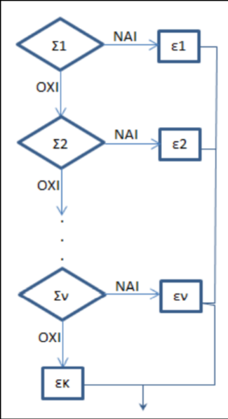
Δομή Πολλαπλής Επιλογής: Σύνταξη - ΔΡΔ
Αν συνθήκη_1 τότε
εντολές_1
αλλιώς_αν συνθήκη_2 τότε
εντολές_2
………………………..
αλλιώς_αν συνθήκη_ν τότε
εντολές_ν
αλλιώς
εντολές_αλλιώς
Τέλος_αν
Αν η συνθήκη_k είναι αληθής, τότε εκτελούνται οι εντολές_k και συνεχίζει με την εκτέλεση της εντολής που βρίσκεται μετά το Τέλος_αν.
Εφόσον καμία συνθήκη δεν είναι αληθής, τότε εκτελούνται οι εντολές_αλλιώς.
Οι εντολές_αλλιώς χρησιμοποιούνται κατά περίπτωση (δηλαδή, μπορεί και να μη χρησιμοποιηθούν εάν δεν απαιτούνται από το πρόβλημα).

Slide 28
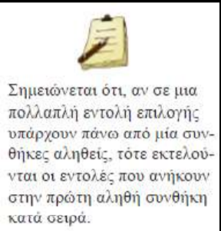
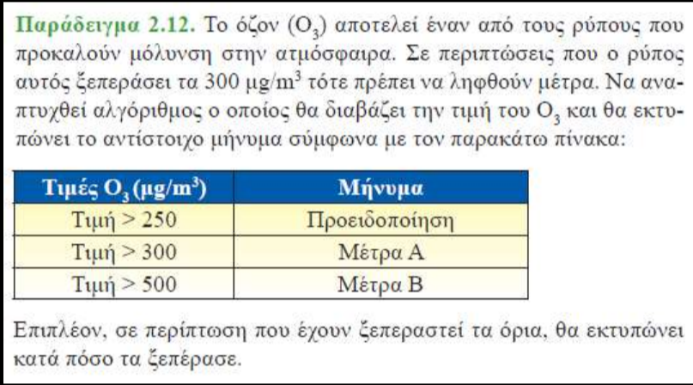
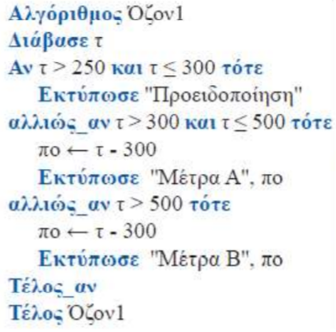
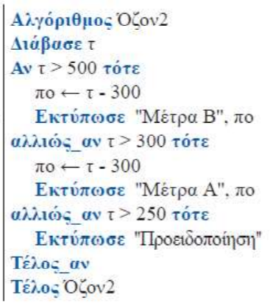
Παράδειγμα Βιβλίου (σελ.37)

Slide 29
Παράδειγμα-1 (πολλαπλής επιλογής)
Να διαβασθεί ένας ακέραιος και να εκτυπωθεί το αντίστοιχο γράμμα της αλφαβήτου αν ο ακέραιος έχει τιμή 1 ή 2 ή 3, διαφορετικά να εμφανιστεί η λέξη “άγνωστος”.
Αλγόριθμος αριθμοί_γράμματα
ΓΡΑΨΕ "Δώσε επιλογή 1, 2, ή 3"
ΔΙΑΒΑΣΕ a
ΑΝ a = 1 ΤΟΤΕ
ΓΡΑΨΕ "Α"
ΑΛΛΙΩΣ_ΑΝ a = 2 TOTE
ΓΡΑΨΕ "Β"
ΑΛΛΙΩΣ_ΑΝ a = 3 TOTE
ΓΡΑΨΕ "Γ"
ΑΛΛΙΩΣ
ΓΡΑΨΕ "άγνωστος"
ΤΕΛΟΣ_ΑΝ
Τέλος αριθμοί_γράμματα

Slide 30
Home Work
Να αναπτυχθεί αλγόριθμος ο οποίος θα διαβάζει το μέσο όρο ενός μαθητή κατά την περασμένη σχολική χρονιά και θα εκτυπώνει το αντίστοιχο μήνυμα σύμφωνα με τα ακόλουθα:
αν ο βαθμός είναι μικρότερος από 9,5, ο μαθητής απορρίπτεται στο μάθημα
αν είναι μεγαλύτερος ή ίσος από 9,5 και μικρότερος από 13, τότε ο χαρακτηρισμός του μαθητή είναι "Σχεδόν καλά"
αν είναι μεγαλύτερος ή ίσος από 13 έως 16, ο χαρακτηρισμός είναι "Καλά",
αν είναι μικρότερος του 18, "Πολύ καλά",
αν ο μέσος όρος είναι μεγαλύτερος του ή ίσος 18, ο χαρακτηρισμός είναι "Άριστα".
Tip1:Σημειώνεται ότι καλό είναι ο αλγόριθμος να πραγματοποιεί έλεγχο και για την περίπτωση ο χρήστης να έχει εισάγει κάποιον αριθμό εκτός των ορίων [0, 20] και σε αυτήν την περίπτωση να εκτυπωθεί αντίστοιχο μήνυμα λάθους.
Tip2: Για την υλοποίηση του αλγορίθμου και δεδομένου ότι πρέπει να ελεγχθούν ουσιαστικά 6 περιπτώσεις η σύνθετη δομή επιλογής δεν αρκεί. Θα πρέπει να χρησιμοποιηθεί η δομή πολλαπλής επιλογής!

Slide 31
Home Work – Ενδεικτική υλοποίηση
Αλγόριθμος Χαρακτηρισμός_ΜΟ
Διάβασε μέσος_όρος
Αν μέσος_όρος < 0 τότε
Εκτύπωσε "Λάθος καταχώρηση δεδομένων"
αλλιώς_αν μέσος_όρος < 9.5 τότε
Εκτύπωσε "Ο μαθητής απορρίπτεται"
αλλιώς_αν μέσος_όρος < 13 τότε ! εννοείται σε αυτό το σημείο ότι μέσος_όρος >= 9,5
Εκτύπωσε "Σχεδόν καλά"
αλλιώς_αν μέσος_όρος < 16 τότε ! εννοείται σε αυτό το σημείο ότι μέσος_όρος >= 13
Εκτύπωσε "Καλά"
αλλιώς_αν μέσος_όρος < 18 τότε ! εννοείται σε αυτό το σημείο ότι μέσος_όρος >= 16
Εκτύπωσε "Πολύ καλά"
αλλιώς_αν μέσος_όρος ≤ 20 τότε ! εννοείται σε αυτό το σημείο ότι μέσος_όρος >= 18
Εκτύπωσε "Άριστα"
αλλιώς ! μέσος_όρος > 20
Εκτύπωσε "Λάθος καταχώρηση δεδομένων"
Τέλος_αν
Τέλος Χαρακτηρισμός_ΜΟ

Slide 32
Εμφωλευμένες εντολές Επιλογής
Πολλές φορές χρειάζεται να τοποθετήσουμε µια δομή επιλογής μέσα σε µια άλλη (εµφωλευµένη δοµή επιλογής)
Αν συνθήκη1 τότε
Αν συνθήκη2 τότε
οµάδα εντολών1
αλλιώς
οµάδα εντολών2
Τέλος_αν
αλλιώς
Αν συνθήκη3 τότε
οµάδα εντολών3
αλλιώς
οµάδα εντολών4
Τέλος_αν
Τέλος_αν
Για παράδειγμα:
Αυτές οι δύο δομές επιλογής βρίσκονται φωλιασµένες μέσα στην αρχική δομή που είναι και αυτή επιλογής.

Slide 33
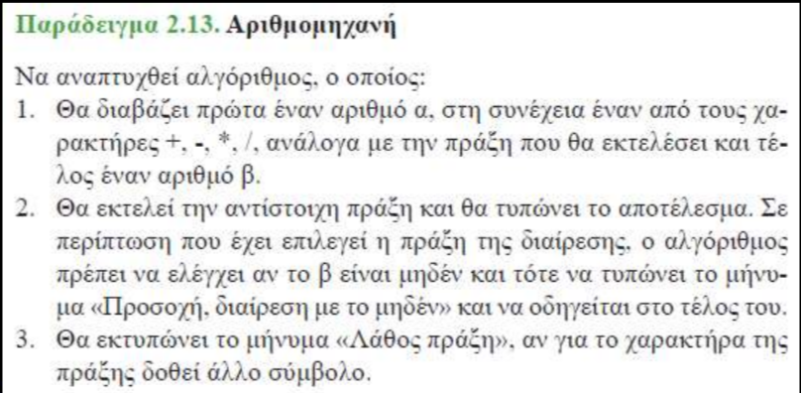
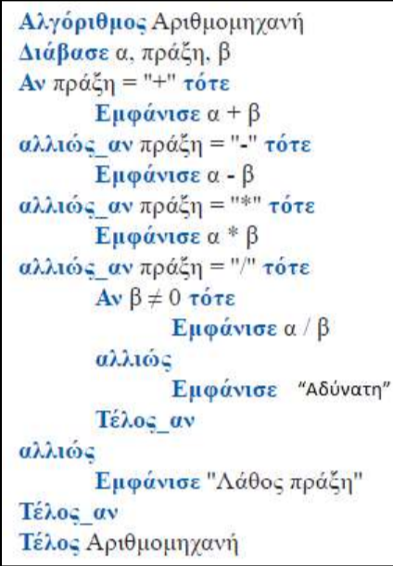
Παράδειγμα Βιβλίου (σελ.38)
Εμφωλευμένες εντολές επιλογής: σε όλες τις προηγούμενες περιπτώσεις όπου αναφέρεται εντολή ή εντολές, τίποτα δεν απαγορεύει αυτές οι εντολές να είναι επίσης εντολές επιλογής. Αναφερόμαστε τότε σε εμφωλευμένες εντολές επιλογής.

Slide 34
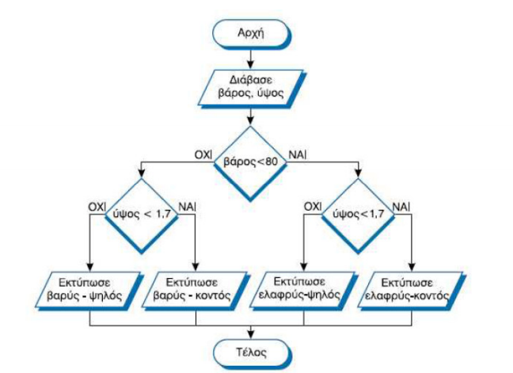
Εμφωλευμένες εντολές Επιλογής – Άσκηση εμπέδωσης
Να διαβάζονται δύο αριθμοί που αντιστοιχούν στο ύψος και βάρος ενός άνδρα. Να εκτυπώνεται ότι ο άνδρας είναι “ελαφρύς”, αν το βάρος του είναι κάτω από 80 κιλά, ή να εκτυπώνεται “βαρύς” στην αντίθετη περίπτωση. Επίσης, στο ίδιο μήνυμα να εκτυπώνεται “κοντός”, αν το ύψος του είναι κάτω από 1.70, αλλιώς να εκτυπώνεται “ψηλός”. (Π.χ Αν βάρος=75 και ύψος=1.65 να τυπωθεί «Ελαφρύς και κοντός»).
Αλγόριθμος Παραδειγμα_Εμφ
Διάβασε βάρος, ύψος
Αν βάρος < 80 τότε
Αν ύψος < 1.70 τότε
Εκτύπωσε "Ελαφρύς και κοντός"
αλλιώς
Εκτύπωσε "ελαφρύς και ψηλός"
Τέλος_αν
αλλιώς
Αν ύψος < 1.70 τότε
Εκτύπωσε "Βαρύς και κοντός"
αλλιώς
Εκτύπωσε "βαρύς και ψηλός"
Τέλος_αν
Τέλος_αν
Τέλος Παραδειγμα_Εμφ

Slide 35
Άσκηση Βιβλίου – 27 (σελ.52)
Αλγόριθμος βιβ_ασκ27
Γράψε "Δώσε τον αριθμό των παρόντων μελών"
Διάβασε παρ_μέλη
Αν παρ_μέλη ≥ 1200/3 τότε
Γράψε "Πόσοι ψήφισαν υπέρ;"
Διάβασε υπέρ
Αν υπέρ > παρ_μέλη/2 τότε
Γράψε "Η πρόταση υπερψηφίζεται"
αλλιώς
Γράψε "Η πρόταση καταψηφίζεται"
Τέλος_αν
αλλιώς
Γράψε "Η πρόταση δεν μπορεί να ψηφιστεί, λόγω έλλειψη απαρτίας"
Γράψε "οι παρευρισκόμενοι ", παρ_μέλη, ", είναι λιγότεροι από ", 1200/3
Τέλος_αν
Τέλος βιβ_ασκ27

Slide 36
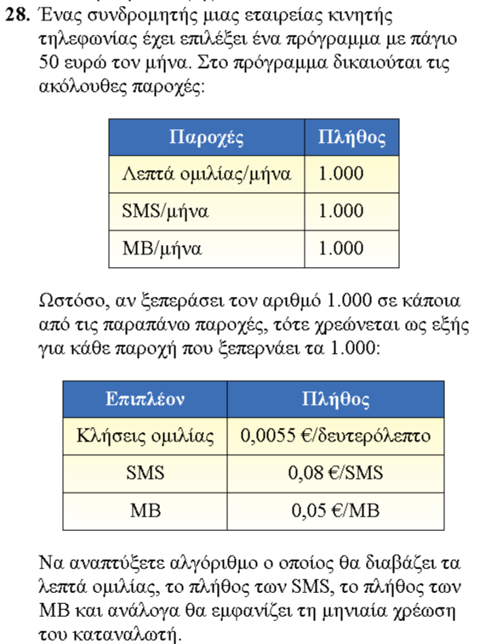

Slide 37
Άσκηση Βιβλίου – 28 (σελ.52)
Ενδεικτική υλοποίηση:
Αλγόριθμος Βιβ_Ασκ28
Γράψε "Δώσε τα λεπτά ομιλίας"
Διάβασε λεπτά
Γράψε "Δώσε το πλήθος των sms"
Διάβασε sms
Γράψε "Δώσε το πλήθος των MB"
Διάβασε ΜΒ
! το πάγιο είναι 50€
κόστος ← 50
Αν λεπτά > 1000 τότε
! μετατρέπω τα επιπλέον λεπτά σε δευτερόλεπτα
δεύτερα ← (λεπτά - 1000)*60
κόστος ← κόστος + δεύτερα*0.0055
Τέλος_αν
Αν sms > 1000 τότε
κόστος ← κόστος + (sms - 1000)*0.08
Τέλος_αν
Αν ΜΒ > 1000 τότε
κόστος ← κόστος + (ΜΒ - 1000)*0.05
Τέλος_αν
Γράψε "Η μηνιαία χρέωση είναι:", κόστος
Τέλος Βιβ_Ασκ28

Slide 38

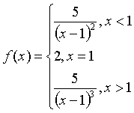
Ασκήσεις (για εξάσκηση)
1. Να αναπτυχθεί αλγόριθμος ο οποίος θα διαβάζει έναν αριθμό x και θα υπολογίζει και θα εκτυπώνει την τιμή της ακόλουθης συνάρτησης:
2. Να αναπτυχθεί αλγόριθμος ο οποίος θα διαβάζει έναν αριθμό x και θα υπολογίζει και θα εκτυπώνει την τιμή της ακόλουθης συνάρτησης:

Slide 39
Ενδεικτικές Απαντήσεις
1.
Αλγόριθμος Συνάρτηση_Fx
Διάβασε Χ
Αν Χ = 1 τότε
Εκτύπωσε "Η συνάρτηση δεν ορίζεται για x = 1"
Αλλιώς
Fx ← 3 * X / (X - 1) ^ 2
Εκτύπωσε "Η τιμή της συνάρτησης είναι ", Fx
Τέλος_Αν
Τέλος Συνάρτηση_Fx
2.
Αλγόριθμος Πολλαπλή_συνάρτηση
Διάβασε Χ
Αν Χ < 1 τότε
Fx ← 5/(X - 1)^ 2
αλλιώς_αν Χ = 1 τότε
Fx ← 2
αλλιώς
Fx ← 5/(Χ - 1)^ 3
Τέλος_αν
Εκτύπωσε "Η τιμή της συνάρτησης είναι ", Fx
Τέλος Πολλαπλή_συνάρτηση

Slide 40
Ασκήσεις (για εξάσκηση)
3. Μια εταιρεία αποφάσισε να εφαρμόσει ενιαία πολιτική στη μισθοδοσία του προσωπικού της. Έτσι,
ο βασικός μισθός είναι 1200 €
για τους αποφοίτους ΑΕΙ/ΤΕΙ υπάρχει επίδομα 20%, ενώ αν κάποιος διαθέτει μεταπτυχιακό τίτλο τότε το επίδομα σπουδών γίνεται 29%.
κάθε υπάλληλος λαμβάνει χρονοεπίδομα 15% επί του βασικού μισθού αν βρίσκεται μέχρι και 5 χρόνια στην εταιρεία, 25% αν βρίσκεται μέχρι και 15 χρόνια, ενώ 35% αν εργάζεται περισσότερα από 15 χρόνια στην εταιρεία.
Να αναπτύξετε αλγόριθμο που θα διαβάζει το όνομα του μισθωτού, το επίπεδο σπουδών (1. βασική εκπαίδευση, 2. ΑΕΙ/ΤΕΙ και 3. Μεταπτυχιακές σπουδές) καθώς και τα έτη υπηρεσίας και στη συνέχεια να υπολογίζει και να εκτυπώνει τις μηνιαίες αποδοχές του.

Slide 41
Ενδεικτική Υλοποίηση
3.
Αλγόριθμος Μισθολόγιο
Τέλος Μισθολόγιο
Βασικός_Μισθός ← 1200
Διάβασε όνομα, επίπεδο_σπουδών, έτη_υπηρεσίας
Αν επίπεδο_σπουδών = 1 τότε
επίδομα_σπουδών ← 0 ! πρέπει να αρχικοποιηθεί η μεταβλητή
αλλιώς_αν επίπεδο_σπουδών = 2 τότε
επίδομα_σπουδών ← Βασικός_Μισθός* 20/100
αλλιώς ! επίπεδο_σπουδών = 3
επίδομα_σπουδών ← Βασικός_Μισθός* 29/100
Τέλος_αν
Αν έτη_υπηρεσίας ≤ 5 τότε
χρονοεπίδομα ← Βασικός_Μισθός* 15/100
αλλιώς_αν έτη_υπηρεσίας ≤ 15 τότε
χρονοεπίδομα ← Βασικός_Μισθός* 25/100
αλλιώς ! έτη_υπηρεσίας > 15
χρονοεπίδομα ← Βασικός_Μισθός* 35/100
Τέλος_αν
μηνιαίες_αποδοχές ← Βασικός_Μισθός + επίδομα_σπουδών + χρονοεπίδομα
Εκτύπωσε "Ο μισθωτός ", όνομα, " έχει μηνιαίες αποδοχές ", μηνιαίες_αποδοχές

